Slide 1
Design progress of BEPCII-U superconducting magnet
Yingshun Zhu
On behalf of Magnet group
May 21, 2021
CEPC working day

Slide 2
汇报内容
给定的超导磁体设计要求和磁体方案选择
BEPCII-U超导磁体设计方案
进度和经费
小结

Slide 3
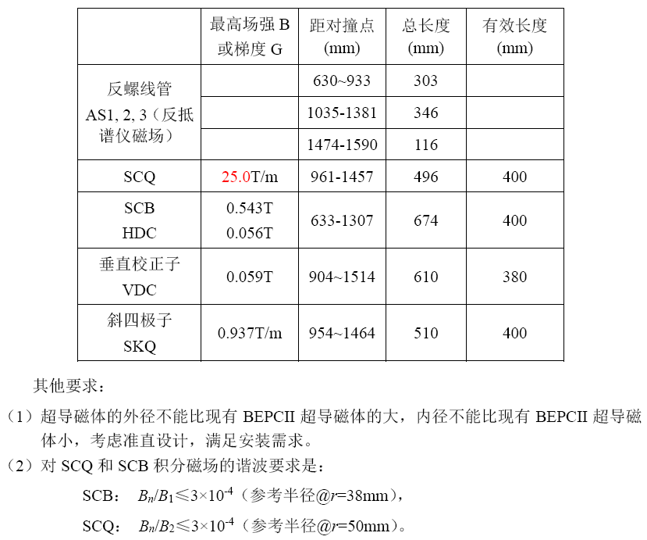
给定的超导磁体设计要求和磁体方案选择
BEPCII-U超导磁体设计要求：
核心磁体为超导四极磁体SCQ。
除SCQ磁场梯度由18.7T/m提高到25T/m外，其它设计要求同BEPCII。

Slide 4
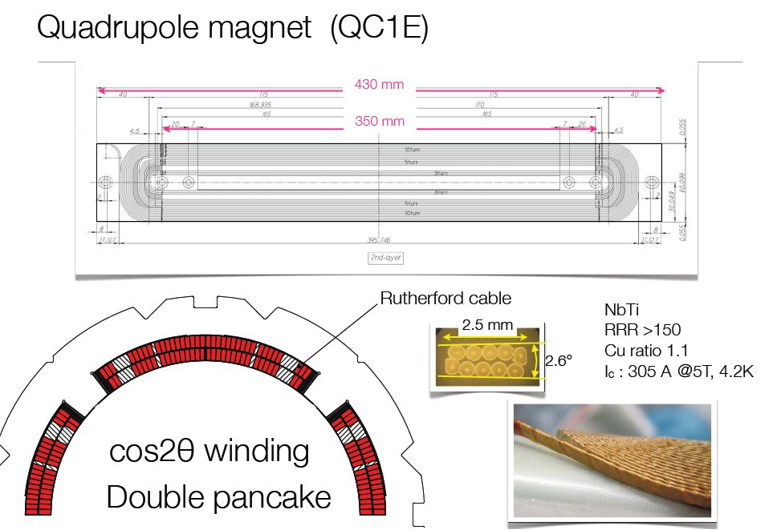
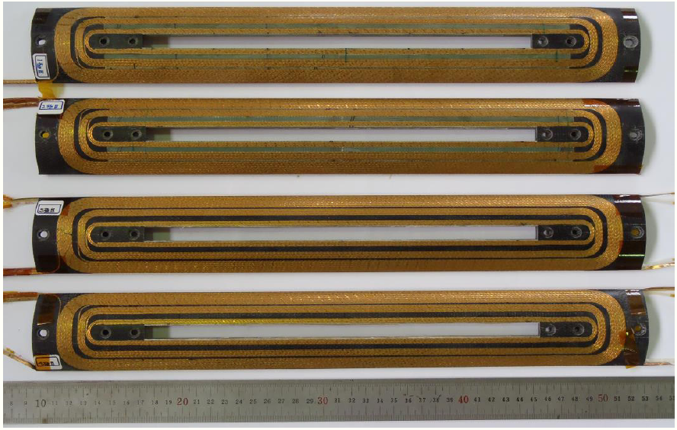
超导四极磁体类型
1) Cos2θ
应用范围广，主流类型磁体；
优点：
1. 励磁效率高，运行稳定性好，电感小；
2. 结构相对简单，不需环氧浇注；
3. 耐热载荷能力强；线圈可以为1层；
4. 可作为CEPC MDI 超导四极磁体技术方案 （复杂的校正线圈等仍需高
精度绕线机技术）。
缺点：工作电流较大；仅实现四极磁场，无法实现校正线圈等组合磁体。

Slide 5
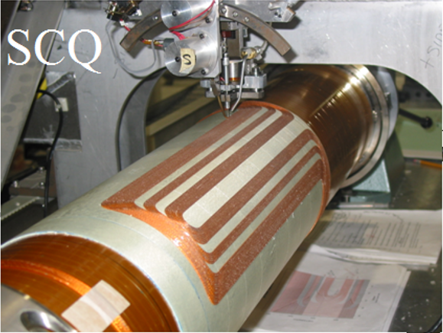
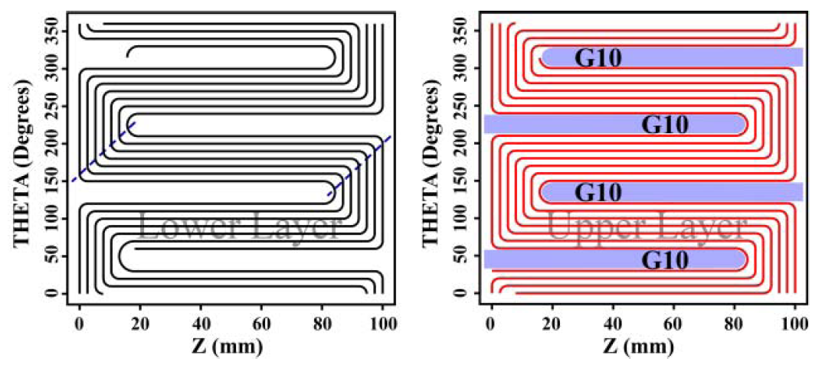
超导四极磁体类型
2) 蛇形 Serpentine 属于 Cos2θ型
蛇形线圈由美国BNL在前期直接绕线技术（Direct winding）基础上，于BEPCII超导磁体研制中发展的一种先进的多极磁体绕线技术；
采用细导线逐层绕线，用超声波加热完成超导线的临时固定；
虽然经历波折，高能所基本掌握全自动蛇形线圈绕线机绕线技术。
优点
1. 工作电流较小，励磁效率高；
2. 结构紧凑，可实现四极、校正线圈、斜四极等组合线圈的绕制；
3. 绕制多层线圈时可对前一层线圈的磁场误差进行校正，磁场质量好；
4.可作为CEPC MDI超导磁体校正线圈方案。
缺点：电感较大，失超保护技术要求高；技术难度高；需环氧浇注。

Slide 6
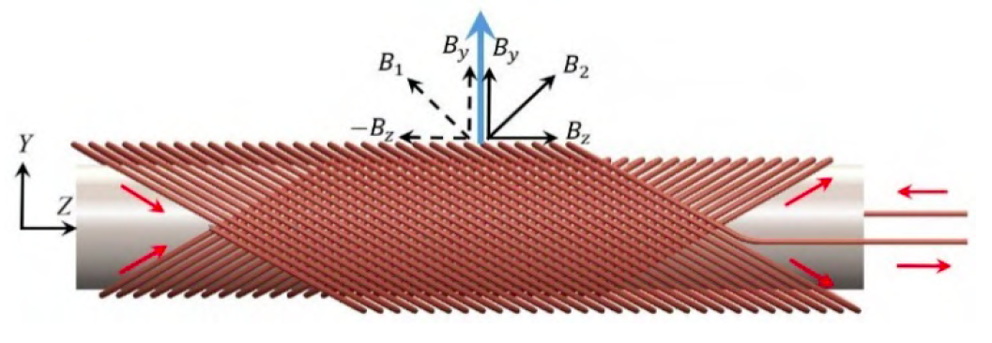
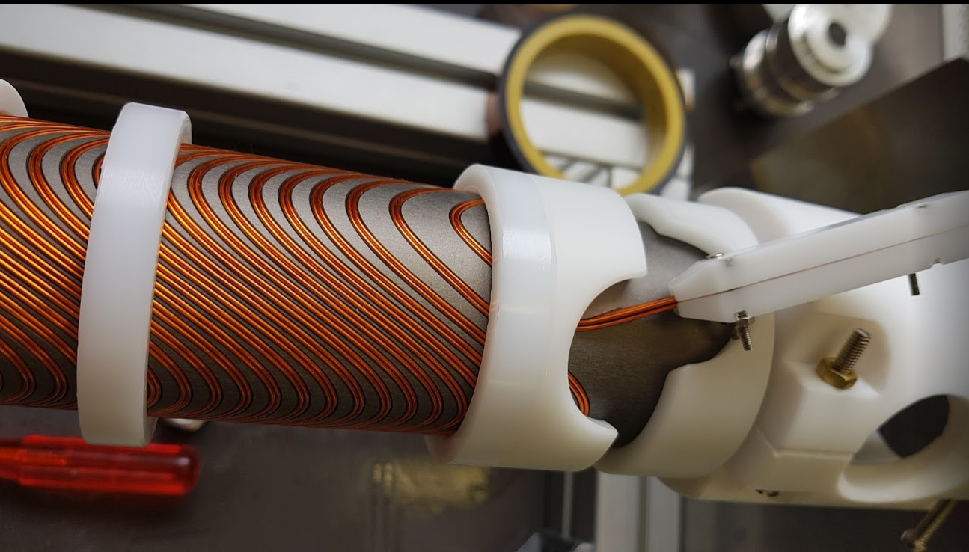
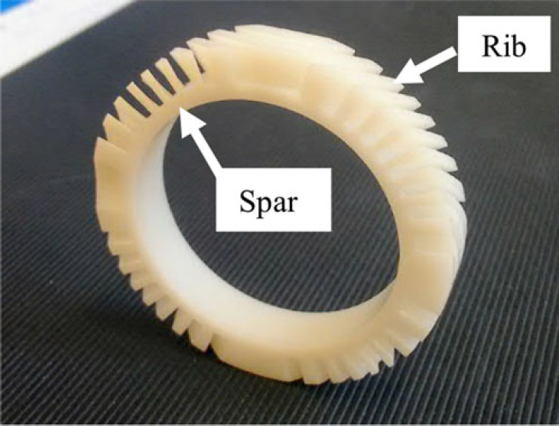
超导四极磁体类型
3) CCT: Canted cosine theta
优点： 1. 概念较早，近年得益于数控机加工的进步，方案容易实现；
2. 所需电流较小。
缺点
1. CCT = Cos2θ+螺线管-螺线管，每层线圈产生四极磁场+螺线管磁场，
励磁效率较低；
2. 用细导线、在支撑桶凹槽中绕线，导线定位精度较差，影响磁场精度；
3. 电感较大；需环氧浇注。
4. 难实现复合型磁体；校正线圈需要通过其它技术实现。

Slide 7
由以上三种磁体的技术特点，结合BEPCII-U的要求，以及面向CEPC技术储备，首选蛇形绕线方案

Slide 8
磁体方案选择
BEPCII-U超导磁体特点：
多种磁体组合、空间尺寸紧张；
磁场精度要求高（SCQ：B_{n}/B₂≤3×10⁻⁴），磁场性能直接影响到BEPCII对撞亮度；
边界条件有严格要求。
SCQ 优先选用蛇形四极线圈，校正线圈优先选用蛇形线圈。
磁铁组人员参与BEPCII对撞区超导磁体的研制及多年来超导磁体的运行维护。
近几年，磁铁组一直在进行蛇形超导多极磁体技术的摸索和攻关；
已掌握了蛇形多极磁体的设计、绕线、固化、低温垂直测试等技术；全自动蛇形线圈绕线机实现了蛇形绕线同时超声波加热粘接（稳定工作）。

Slide 9
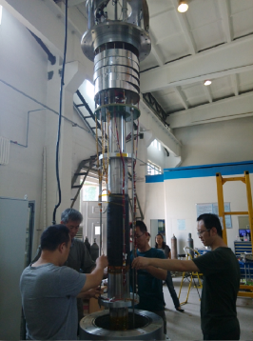
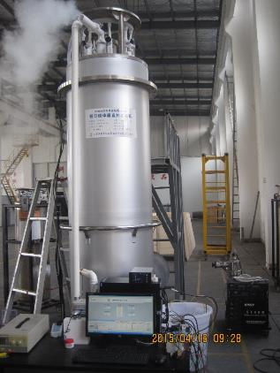
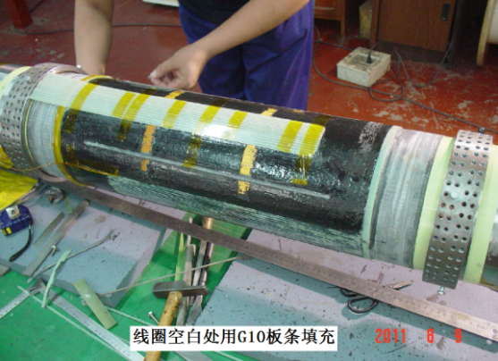
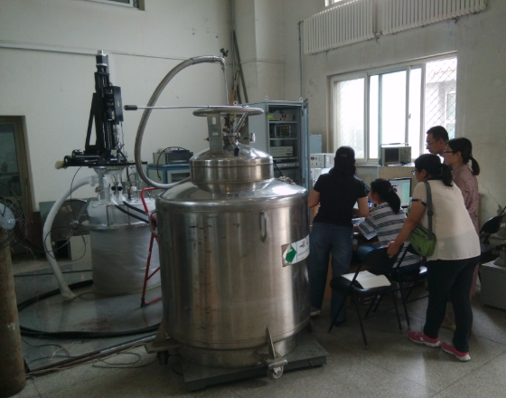
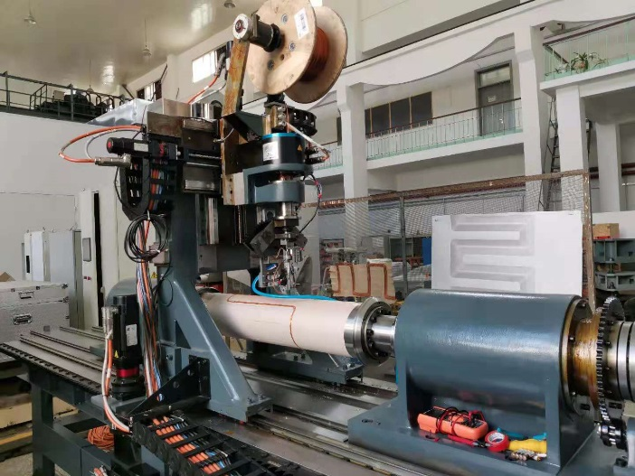
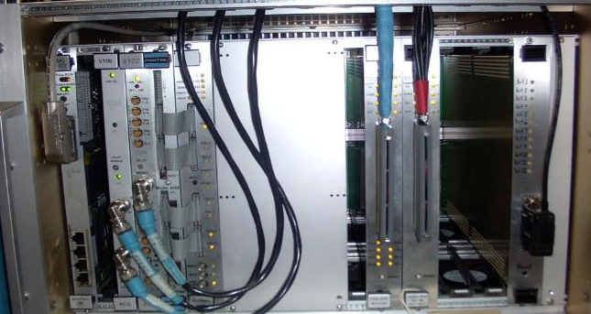
磁体方案选择
已有工作基础

Slide 10
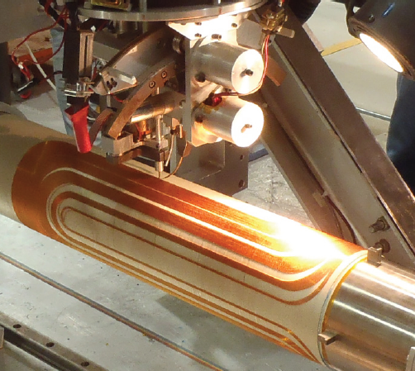
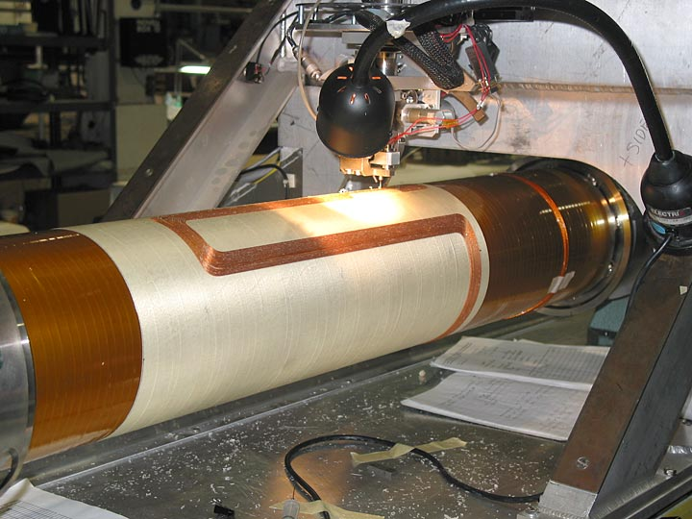
蛇形线圈技术特别适用于磁场精度要求高、结构紧凑、多种磁体组合的对撞区超导磁体中。
蛇形线圈技术已用于HERA、BEPCII、SuperKEKB、ILC以及J-PARC、ATF2、CERN ALPHA experiment超导磁体的研制或设计中。
蛇形线圈技术将用于CEPC对撞区超导磁体多种校正线圈的绕制。
BEPCII
SuperKEKB
ILC

Slide 11
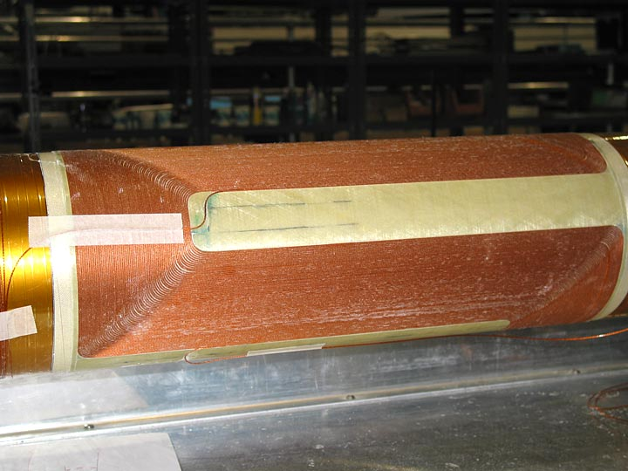
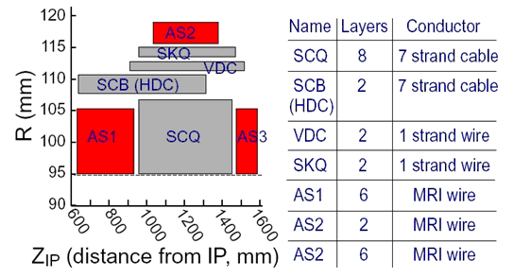
BEPCII-U超导磁体设计方案
BEPCII-U超导磁体设计考虑
磁体布局同现有BEPCII；
采用蛇形多极线圈方案+反抵螺线管；
磁体外形、每个线圈尺寸、超导线尺寸同BEPCII ；
为满足SCQ磁场梯度25T/m，降低超导线铜超比，加大载流能力；SCQ运行电流增加；其它线圈的磁场强度不变、运行电流不增加。
降低反抵螺线管超导线的铜超比，加大载流能力。

Slide 12
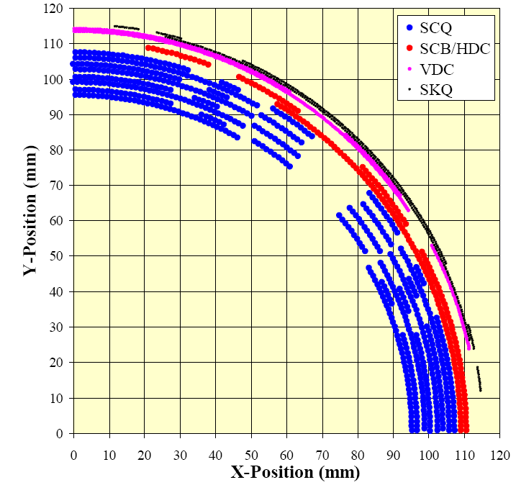
BEPCII-U超导磁体设计方案
BEPCII-U超导磁体截面导线布局：

Slide 13
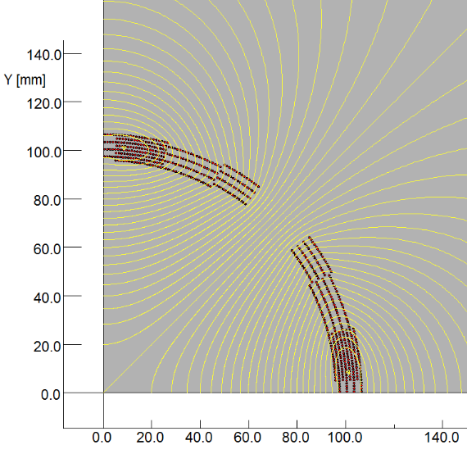
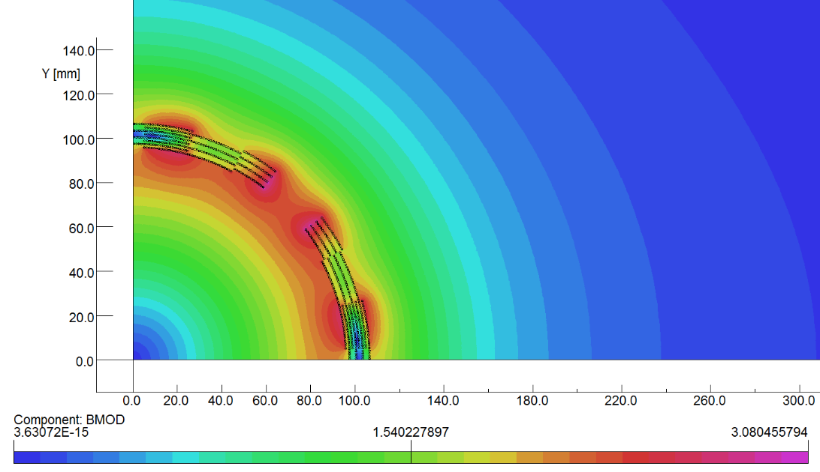
BEPCII-U超导磁体设计方案
超导四极磁体SCQ设计方案
采用直径1mm的“六绕一”复合NbTi超导线，使用全自动蛇形线圈绕线机完成绕线。
线圈分为4个双层。
各阶计算磁场谐波小于1×10⁻⁴ @r=50mm。
SCQ磁场梯度25T/m，工作电流640A@4.2K，工作点76%。

Slide 14
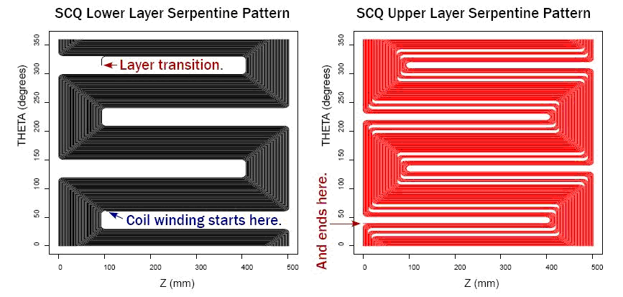
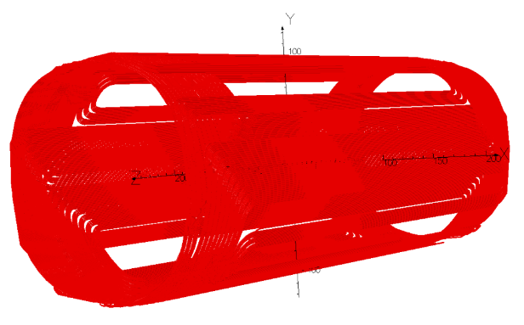
采用谐波校正技术保证磁场精度
每绕完一个双层线圈后进行常温磁场测量。
如果某个高阶磁场超标，将通过有意在绕制下一双层线圈中提供符号相反的谐波磁场进行校正，保证磁体的磁场性能满足设计要求。
蛇形线圈平面展开图
1个双层蛇形线圈三维计算模型

Slide 15
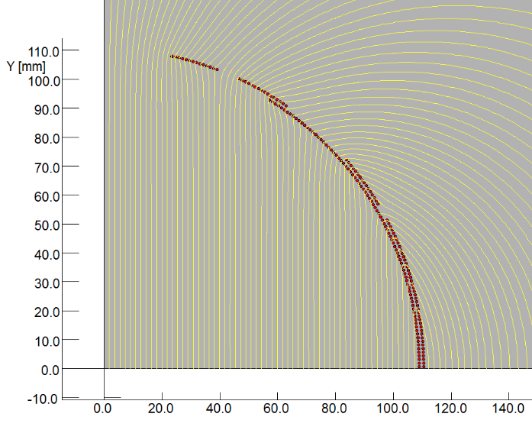
BEPCII-U超导磁体设计方案
超导二极磁体SCB设计方案
采用直径1mm的“六绕一”复合NbTi超导线，使用全自动蛇形线圈绕线机完成绕线。
线圈为1个双层，中心磁场0.543T，工作电流500A，工作点50% 。
计算得到的各阶磁场谐波小于1×10⁻⁴@r=38mm。

Slide 16
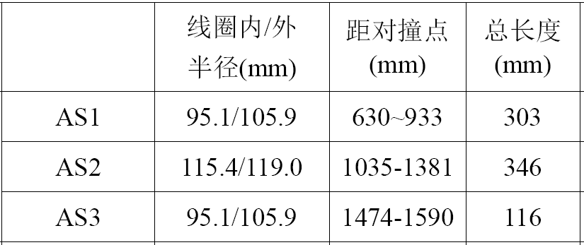
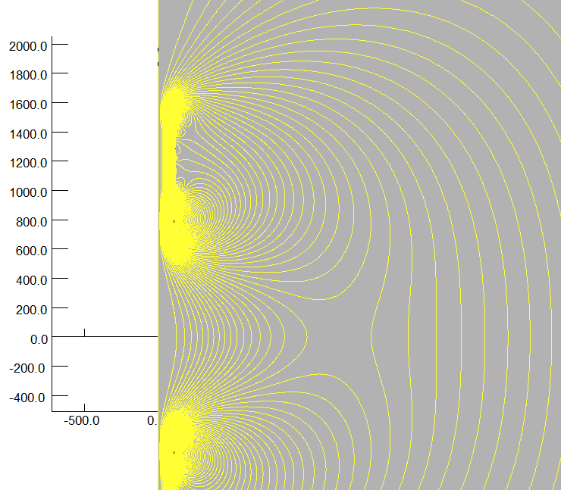
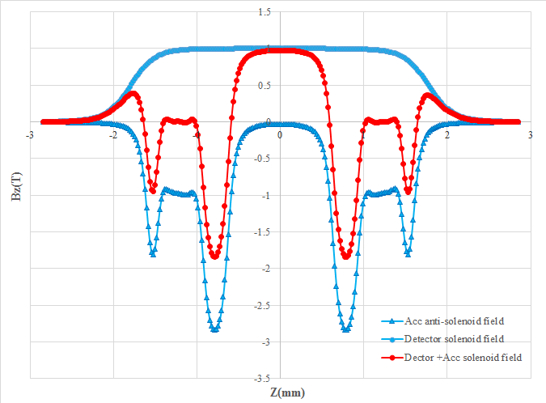
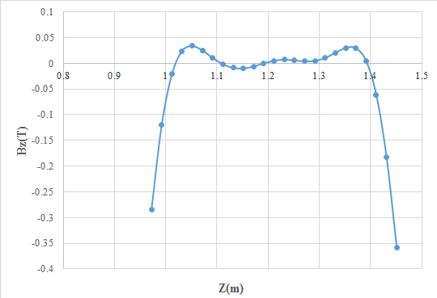
BEPCII-U超导磁体设计方案
超导反抵螺线管设计方案
采用尺寸2.286 mm×1.524 mm NbTi超导线，铜超比5.3；
AS1、AS3线圈为6层，AS2为2层；
主线圈工作电流1100A，工作点75% ；
反抵螺线管抵消谱仪磁场，总积分磁场为零；
SCQ核心区域内螺线管磁场小于100Gs。

Slide 17
进度和经费
进度：2台组合型超导多极磁体（裸磁体）研制周期，2年半。
经费：需390万元（包括超导模型磁体）
人员
约8人（磁场设计、力学分析、制作工艺、失超保护、低温测试、磁测）。
 | 项目 | 费用（万元）
1 | 超导线 | 30
2 | 材料费（低温环氧胶、玻璃丝带、G10片、Kapton、Nomex、支撑桶等） | 50
3 | 钛合金超声笔及换能器，送线系统、夹持机构，超声功率发生器 | 75
4 | 半固化环氧胶渡胶机 | 35
5 | 加工、装配、检验，线圈加热固化 | 50
6 | 磁场测量系统、失超保护系统 | 50
7 | 低温测试（含液面计、低温温度探头） | 60
8 | 其它费用 | 40
 | 共计 | 390

Slide 18
小结
蛇形线圈技术是一种先进的绕线技术，具有磁场精度高、结构紧凑、多种磁体组合、励磁效率高等优点，适宜在BEPCII-U 对撞区超导磁体中采用。
蛇形线圈技术也适合应用在下一代对撞机的对撞区超导磁体中（CEPC、ILC）。
根据物理设计要求，完成了BEPCII-U对撞区超导磁体的初步设计，磁场性能满足设计要求。
蛇形线圈所需要的关键技术已经掌握，全自动蛇形线圈绕线机已稳定实现蛇形绕线功能。采用蛇形线圈技术方案是可行的。

Slide 19
Thanks for your attention!
CEPC Working day

